Slide 1
第八讲：人工智能算法
2020年10月29日

Slide 2
机器学习与计算智能
人工神经网络
进化算法

Slide 3
1
机器学习与计算智能

Slide 4
2018年11月19日，美国商务部工业安全署出台了一份针对关键技术和相关产品的出口管制框架。在意见清单中，人工智能技术被列入其中，包含11项具体技术：
神经网络和深度学习
进化和遗传计算
强化学习
计算机视觉
专家系统
语音和音频处理
自然语言处理
任务规划
音频和视频处理技术
人工智能云技术
人工智能芯片
人工智能
热门方向
神经网络属于机器学习最重要的方法，
进化计算属于属于计算智能最重要的方法

Slide 5

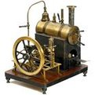



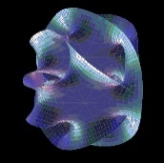

科学理论的发展
科学技术的发展
1680s
经典力学
1760s
蒸汽机
广义相对论
量子力学
发电机
1910s
1860s
超弦理论
…
1990s
计算机
…
1940s

Slide 6
科学理论
科学技术
通过发现新的理论来认识世界
科学理论的发展即不断用更加精确的模型来拟合现实规律
获取数据→拟合模型
通过发明新的技术来改造世界
科学技术的发展即不断用更加高效的手段来优化现实活动
确定问题→寻找最优解

Slide 7


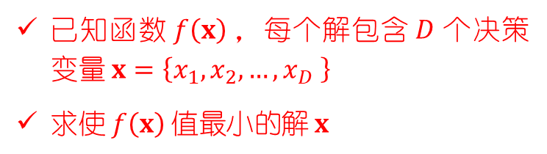

机器学习主要任务
计算智能主要任务
有监督学习：给定数据集$X$,选定模型$f(x,θ)$,求模型参数$θ$,使得$f\left(x,θ\right)$尽量与给定的输出$Y$相同
最优化：给定函数$f(x)$，求使$f\left(x\right)$最小的解$x$
已知由$N$个样本组成的数据集$X=\left\{x_{1},x_{2},…, x_{N}\right\}$，每个样本包含$D$个特征$x_{i}=\left\{x_{i1},x_{i2},…,x_{iD} \right\}$和一个标签$y_{i}$
选择模型函数$f\left(x,θ\right)$
对于所有样本$x_{i}$，求使$f\left(x_{i},θ\right)$最接近$y_{i}$的参数向量$θ$
已知函数$f\left(x\right)$，每个解包含$D$个决策变量$x=\left\{x_{1},x_{2},…,x_{D} \right\}$
求使$f\left(x\right)$值最小的解$x$

Slide 8
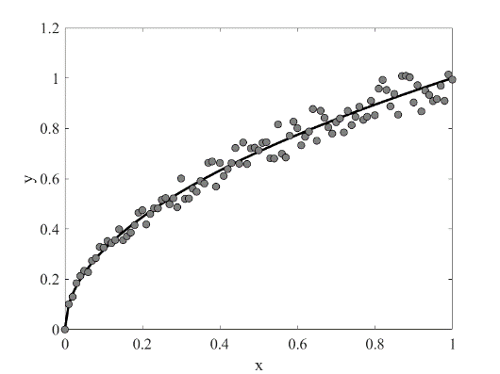
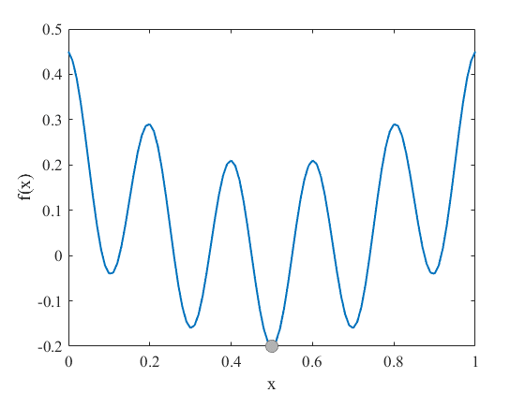
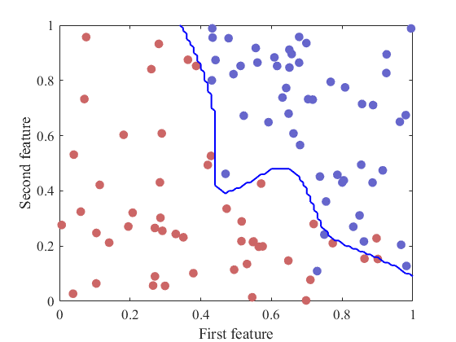
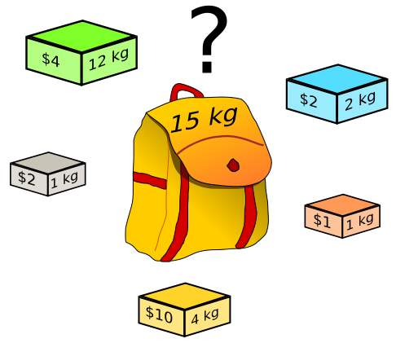
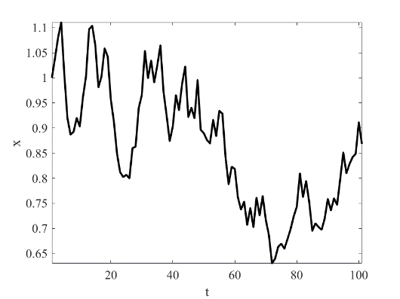
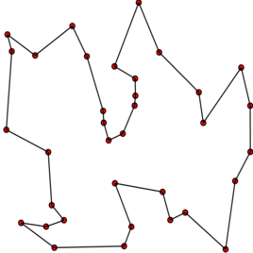


常见有监督学习任务
常见最优化任务
回归：$Y$是实数
分类：$Y$的取值是若干整数
预测：$y_{t}=x_{t+1}$
连续优化：$x$是实数
离散优化：$x$的取值是若干整数
序列优化：$x$是一个排列
函数拟合
求函数
最小值
数据分类
背包问题
股价预测
旅行商
问题

Slide 9




回归问题的经典算法
函数优化的经典算法
给定数据集$X$和标签$Y$，拟合一条直线
利用最小二乘法拟合
给定连续函数$f(x)$，求其最小值
利用梯度下降法求解
令直线函数为$x_{i1}a_{1}+…+x_{iD}a_{D}=y_{i}$，考虑所有样本即$XA=Y$，其中$X$大小为$N×D$，$A$大小为$D×1$，$Y$大小为$N×1$
由于该线性方程组超定即$N>D$，无法计算$A=X^{−1}Y$
改求$X$的伪逆：$A={(X^{T}X)}^{−1}X^{T}Y$
随机产生解$w$，计算$f(x)$在$w$每维上的偏导数$Δ_{i}={\left.\frac{∂f}{∂x_{i}}\right|}_{x_{i}=w_{i}}$
更新$w$每维的值：$w_{i}=w_{i}−λΔ_{i}$，其中$λ$是预设的学习率
不断重复以上步骤

Slide 10
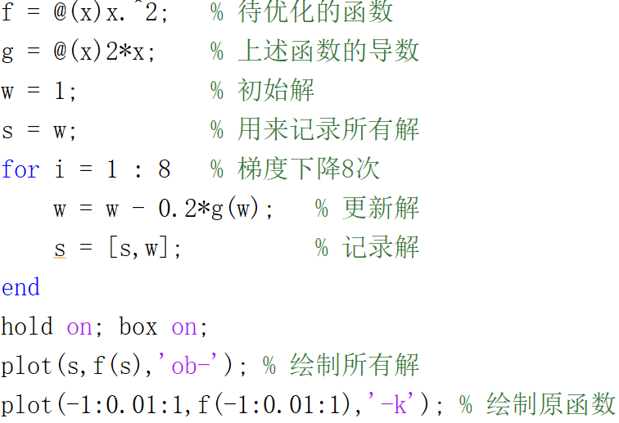
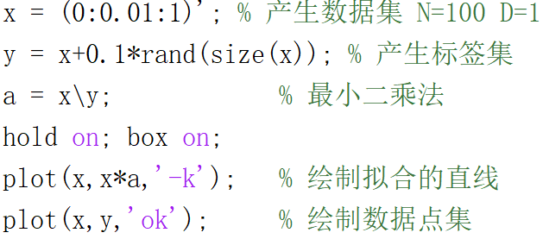
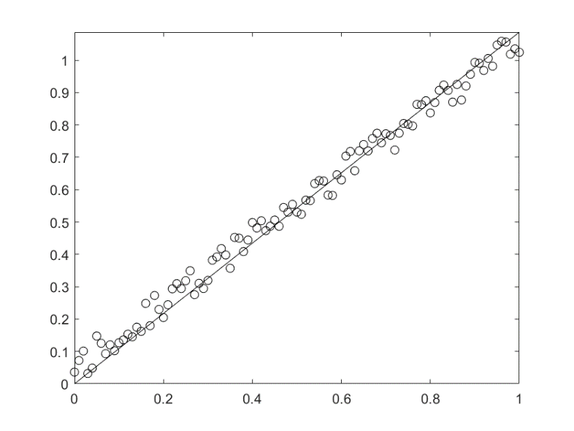
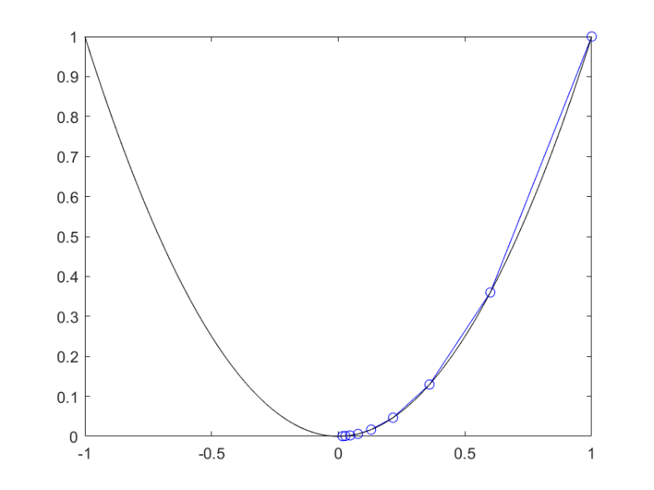
最小二乘法代码
梯度下降法代码
代码
代码
输出
输出

Slide 11
回归问题的现实难点
函数优化的现实难点
样本具有的特征数量很多
样本与标签的关系是高度非线性的
样本有噪声
函数的决策变量数很多
函数存在许多局部极小值
很多函数的导数难求，且离散优化中的函数不存在导数
能不能设计一个通用的函数模型，通过调整其中的参数可以拟合任意函数，且该函数模型的参数易求得？
能不能设计一个通用的搜索算法，它无需计算函数的导数，且不易陷入局部最优？

Slide 12
人工神经网络
进化算法
人工神经网络（ANN）是目前最主要的有监督学习方法
受大脑神经元网络启发，ANN具有自适应和自组织等特点，可以有效解决各领域中的有监督学习问题
进化算法（EA）是目前最主要的函数优化方法
受自然生物的进化过程启发，EA具有高适用性和强鲁棒性等特点，可以有效解决各领域中的函数优化问题

Slide 13
人工神经网络类型
进化算法类型
自1980s兴起、2000s受到欢迎、2010s成为主流以来，已有许多类型的ANN被提出
目前流行的ANN：
前馈神经网络FNN
卷积神经网络CNN
长短记忆网络LSTM
深度置信网络DBN
自动编码器AE
… …
自1970s兴起、1990s受到关注、2000s成为主流以来，已有许多类型的EA被提出
目前流行的EA：
遗传算法GA
粒子群算法PSO
差分进化算法DE
分布估计算法EDA
蚁群算法ACO
… …
简单学习任务
适用性强
图像学习任务
收敛速度快
序列预测任务
全局搜索能力强
数据压缩学习
复杂连续函数效果好
数据压缩学习
序列优化效果好

Slide 14
其它机器学习任务
其它计算智能任务
其它有监督学习方法：k近邻、支持向量机、随机森林等
其它机器学习任务：无监督学习、强化学习、主动学习等
其它最优化方法：爬山搜索、禁忌搜索、模拟退火等
其它计算智能任务：动态优化、噪声优化、多目标优化、数据驱动优化等

Slide 15
2
人工神经网络

Slide 16












基本的前馈神经网络（FNN）由输入层、隐藏层和输出层这三层神经元构成
其中$x_{i}$是样本的第$i$个特征，$h_{i}$是第$i$个隐层值，$y_{i}$是标签的第$i$个值（每个样本有多个标签），$w_{ij}$是$x_{i}$和${ h}_{j}$间的连接权值，$v_{ij}$是$h_{i}$和${ y}_{j}$间的连接权值
求最佳的$w$和$v$使输出$y$和真实标签尽量一致
FNN的
结构
输入层
隐藏层
输出层
$$h_{1}$$
$$w_{11}$$
$$v_{11}$$
$$x_{1}$$
$$y_{1}$$
$$h_{2}$$
$$x_{2}$$
$$y_{2}$$
$$w_{23}$$
$$h_{3}$$
$$v_{32}$$
当有多个隐藏层时即为深度神经网络，即深度学习

Slide 17
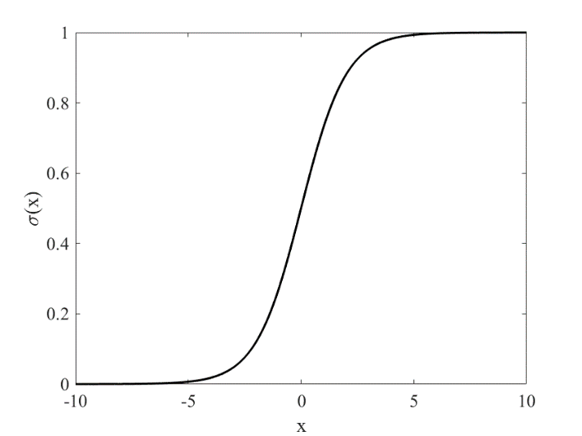

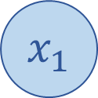
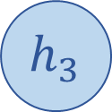
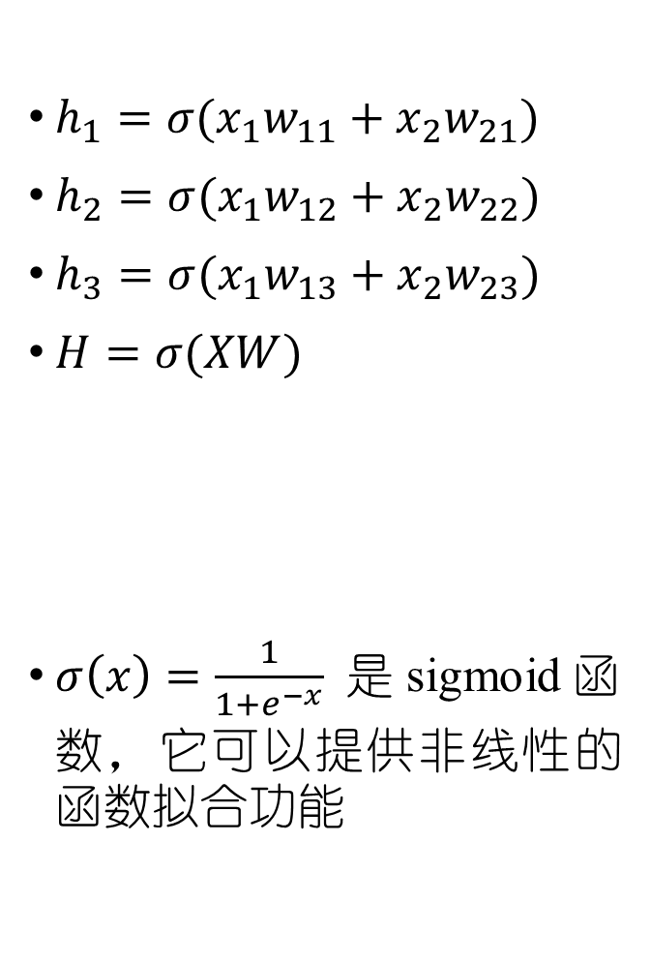
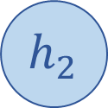
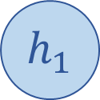
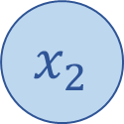

输入层
隐藏层
$h_{1}=σ(x_{1}w_{11}+x_{2}w_{21})$
$h_{2}=σ(x_{1}w_{12}+x_{2}w_{22})$
$h_{3}=σ(x_{1}w_{13}+x_{2}w_{23})$
$H=σ(XW)$
$σ\left(x\right)=\frac{1}{1+e^{−x}}$是sigmoid函数，它可以提供非线性的函数拟合功能
$$h_{1}$$
前馈机制
$$w_{11}$$
$$x_{1}$$
$$h_{2}$$
$$x_{2}$$
$$w_{23}$$
$$h_{3}$$

Slide 18
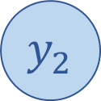
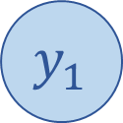

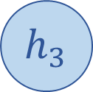
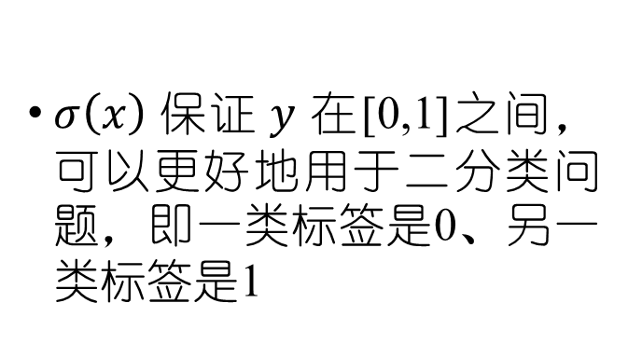
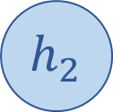

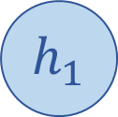

隐藏层
输出层
回归时
$y_{1}=h_{1}v_{11}+h_{2}v_{21}++h_{3}v_{31}$
$y_{2}=h_{1}v_{12}+h_{2}v_{22}++h_{3}v_{32}$
$Y=HV$
分类时
$Y=σ(HV)$
$$h_{1}$$
前馈机制
$$v_{11}$$
$$y_{1}$$
$$h_{2}$$
$$y_{2}$$
$$h_{3}$$
$$v_{32}$$
$σ\left(x\right)$保证$y$在[0,1]之间，可以更好地用于二分类问题，即一类标签是0、另一类标签是1

Slide 19
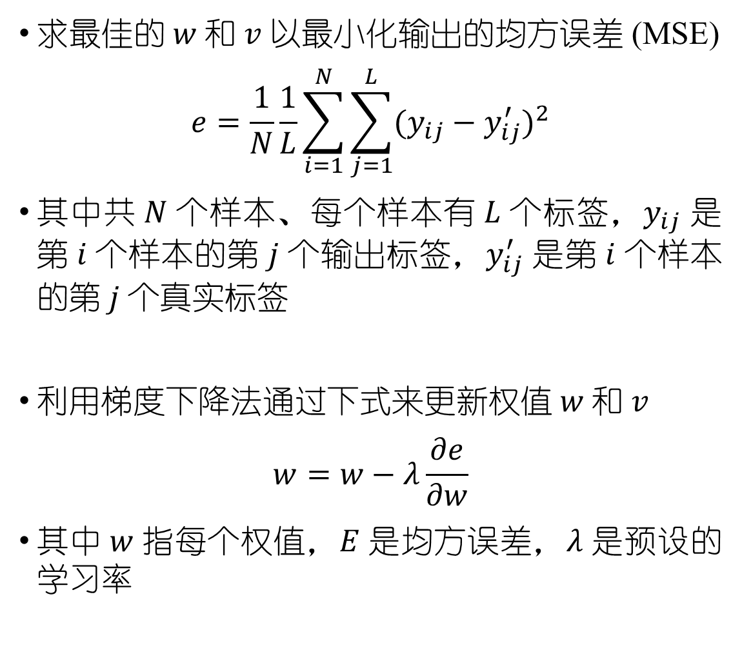
求最佳的$w$和$v$以最小化输出的均方误差 (MSE)
$$e=\frac{1}{N}\frac{1}{L}\sum_{i=1}^{N}{\sum_{j=1}^{L}{{(y_{ij}−y_{ij}^{′})}^{2}}}$$
其中共$N$个样本、每个样本有$L$个标签，$y_{ij}$是第$i$个样本的第$j$个输出标签，$y_{ij}^{′}$是第$i$个样本的第$j$个真实标签
利用梯度下降法通过下式来更新权值$w$和$v$
$$w=w−λ\frac{∂e}{∂w}$$
其中$w$指每个权值，$E$是均方误差，$λ$是预设的学习率
反馈机制

Slide 20
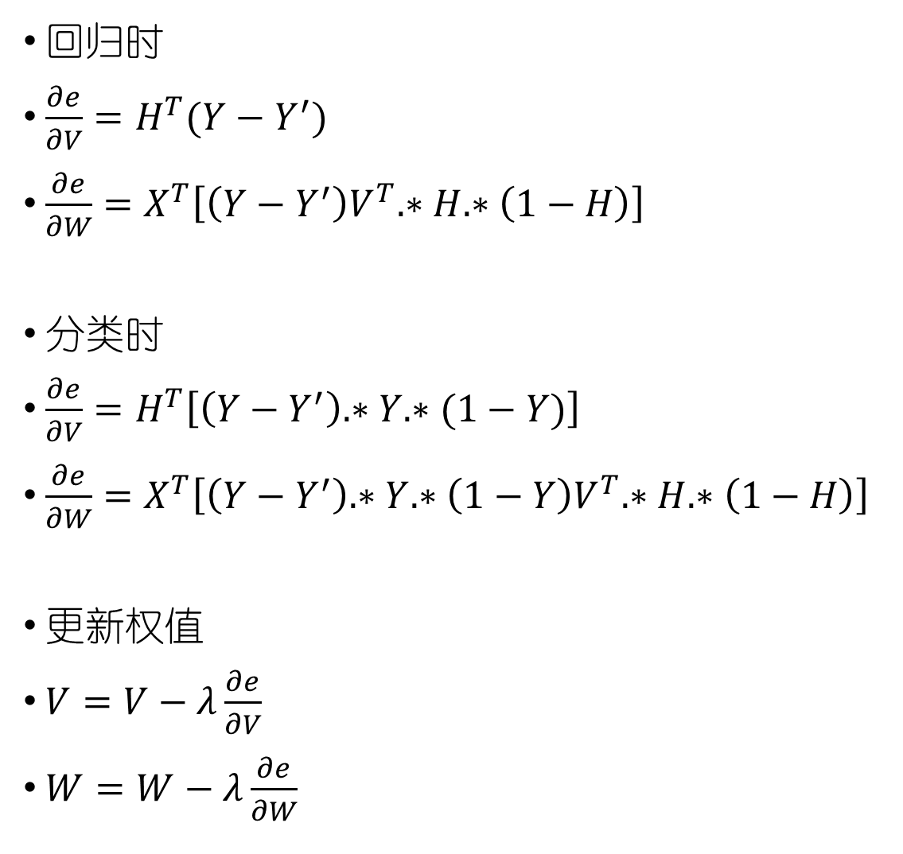
回归时
$\frac{∂e}{∂V}=H^{T}(Y−Y^{′})$
$\frac{∂e}{∂W}=X^{T}\left[\left(Y−Y^{′}\right)V^{T}.∗H.∗\left(1−H\right)\right]$
分类时
$\frac{∂e}{∂V}=H^{T}\left[\left(Y−Y^{′}\right).∗Y.∗(1−Y)\right]$
$\frac{∂e}{∂W}=X^{T}\left[\left(Y−Y^{′}\right).∗Y.∗\left(1−Y\right)V^{T}.∗H.∗\left(1−H\right)\right]$
更新权值
$V=V−λ\frac{∂e}{∂V}$
$W=W−λ\frac{∂e}{∂W}$
反馈机制

Slide 21
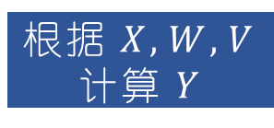


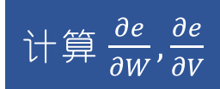
FNN
训练流程
随机产生$W,V$
根据$X, W, V$
计算$Y$
计算$\frac{∂e}{∂W}, \frac{∂e}{∂V}$
更新$W,V$

Slide 22
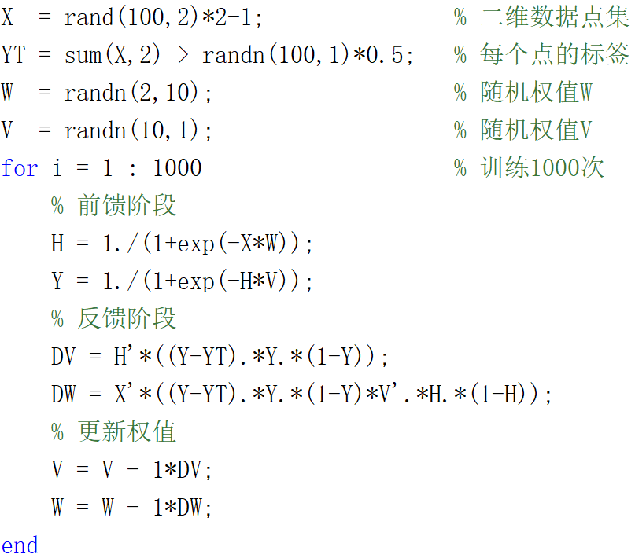
代码1
用FNN
进行分类

Slide 23
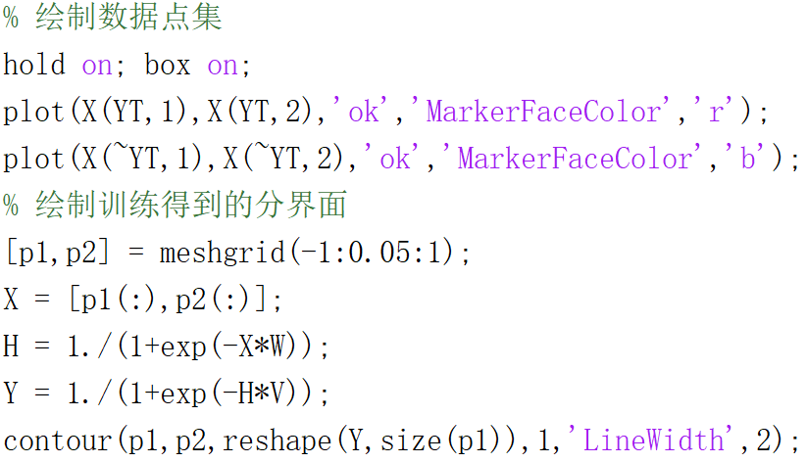

代码2
用FNN
进行分类
输出

Slide 24

代码1
用FNN
进行回归

Slide 25


代码2
用FNN
进行回归
输出

Slide 26














为输入层和隐层加上偏置，能够增强拟合能力
$h_{i}=σ\left(w_{0i}+x_{1}w_{1i}+x_{2}w_{2i}\right)$
$y_{i}=v_{0i}+h_{1}v_{1i}+h_{2}v_{2i}++h_{3}v_{3i}$
输入层
隐藏层
输出层
偏置
$$1$$
$$1$$
$$h_{1}$$
$$w_{11}$$
$$v_{11}$$
$$x_{1}$$
$$y_{1}$$
$$h_{2}$$
$$x_{2}$$
$$y_{2}$$
$$w_{23}$$
$$h_{3}$$
$$v_{32}$$

Slide 27

使用带动量的梯度下降法，能大幅提升收敛速度
$MV=(1−μ)\frac{∂e}{∂V}+μMV$
$MW=(1−μ)\frac{∂e}{∂W}+μMW$
$V=V−λMV$
$W=W−λMW$
其中$μ$是动量参数，$MV$和$MW$是不断迭代的动量项
动量法

Slide 28

代码
用改进的FNN
进行回归

Slide 29


原始结果
加入偏置的结果
用改进的FNN
进行回归
加入偏置和动量法的结果

Slide 30




当模型不能很好地拟合数据集时（模型太简单、训练方法低效）称为欠拟合
当模型过度拟合数据集时（模型太复杂、训练次数太多）称为过拟合。此时模型在训练集上拟合效果好，但在测试集上拟合效果差，基本没用
欠拟合与过拟合

Slide 31
3
进化算法

Slide 32

遗传算法模拟生物的进化过程：产生一个初始种群（由许多解组成），利用种群繁殖产生新的子代，并用子代中较好的解替代原种群中较差的解；重复以上步骤来不断进化种群
遗传算法仅需知道每个解$x$对应的$f\left(x\right)$的值，而无需知道$f\left(x\right)$的具体形式
GA的思想

Slide 33



GA的流程
随机产生$N$个解，构成种群$P$
对种群$P$中的解进行交叉和变异操作，生成子代种群$Q$
从$P∪Q$中选出$N$个最好的解组成新的种群$P$

Slide 34
交叉算子模拟生物的繁殖过程，利用两个父代解产生两个子代解
决策变量是二进制时的交叉算子：
好的父母生出更好的孩子
交叉算子
父代1
子代1
0
1
1
0
1
0
1
0
0
0
1
0
0
1
1
0
父代2
子代2
1
0
1
0
0
1
1
0
1
1
1
0
1
0
1
0
随机交换父代解每一位决策变量

Slide 35

决策变量是实数时的交叉算子：
根据以下公式计算子代
$c_{1,i}=0.5\left(1+β_{i}\right)x_{1,i}+0.5\left(1−β_{i}\right)x_{2,i}$
$c_{2,i}=0.5\left(1−β_{i}\right)x_{1,i}+0.5\left(1+β_{i}\right)x_{2,i}$
$β_{i}=\left\{\begin{aligned}{(2u_{i})}^{\frac{1}{η+1}}, u_{i}≤0.5 \\ {(2−2u_{i})}^{−\frac{1}{η+1}}, u_{i}>0.5\end{aligned}\right.$
其中$x_{1,i},x_{2,i},c_{1,i},c_{2,i}$表示父代1、父代2、子代1、子代2第$i$位决策变量的值，$u_{i}$是[0,1]内随机数，$η$是固定参数
父代1
子代1
交叉算子
父代2
子代2

Slide 36
变异算子模拟生物的变异过程，对一个解进行随机的改变
决策变量是二进制时的变异算子：
变异是进化的动力
变异算子
变异前
变异后
0
1
1
0
1
0
1
0
0
1
0
0
1
0
0
0
随机对解的某几位决策变量取反

Slide 37

决策变量是实数时的变异算子：
根据以下公式随机改变几位决策变量
$c_{i}=c_{i}+β_{i}\left({up}_{i}−{low}_{i}\right)$
$β_{i}=\left\{\begin{aligned}{\left[2u_{i}+(1−2u_{i}{)(1−\frac{c_{i}−{low}_{i}}{{up}_{i}−{low}_{i}})}^{η+1}\right]}^{\frac{1}{η+1}}, u_{i}≤0.5 \\ 1−{[2\left(1−u_{i}\right)+2(u_{i}−0.5){(1−\frac{{up}_{i}−c_{i}}{{up}_{i}−{low}_{i}})}^{η+1}]}^{\frac{1}{η+1}}, u_{i}>0.5\end{aligned}\right.$
其中$c_{i}$表示解的第$i$位决策变量的值，$u_{i}$是[0,1]内随机数，$η$是固定参数，${up}_{i}$是第$i$位决策变量的最大可取值，${low}_{i}$是第$i$位决策变量的最小可取值
变异算子
变异前
变异后

